Slide 1
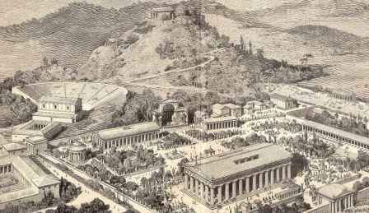
Zanimljivosti s antičkih olimpijskih igara
Napravili: Lovro Vuković, Lovro Elez i Sven Fuis

Slide 2
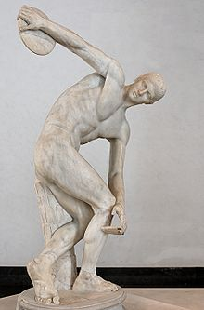
Atleta – onaj koji se natječe za nagradu
U antici profesionalci i amateri nisu postojali jer se nije pravila razlika među sportašima. Svi su bili jednakopravni natjecatelji. Na igrama nije bilo mjesta profesionalnim sportašima.
U antičko vrijeme sportaši su bili ovjenčani maslinovim vijencem . Primali su samo nagrade: plemeniti metali, skupocjeno posuđe, volovi i žene.
Prema nekim izvorima ako bi neki Atenjanin pobijedio na Olimpijskim igrama dobio bi 500 drahmi od svog grada, što je bilo golemo bogatstvo.
U 5. st. pr. Kr. atenski olimpijski pobjednici su imali pravo na doživotnu besplatnu hranu u gradskoj vijećnici.

Slide 3
Sportaši su bili goli i bosi
Natjecali su se u trčanju raznosač ribe( koji je svaki dan trčeći po gradu raznosio ribu), pastir ( kome niti jedna ovca nije pobjegla)...
Olimpijske su igre od običnih ljudi činile junake.
Za trkače su rekli kako im noge ne dotiču tlo, za hrvače da su toliko snažni da bi konju isčupali rep, i to trzajem jedne ruke...
U početku su nosili pregaču oko bokova,no kasnije su natjecatelji bili goli jer golotinja nije bila ništa neobično u grčkom svijetu. I trenere i suce prisilili
su da se skinu.

Slide 4
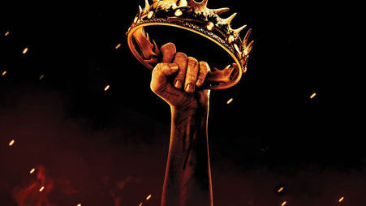
Gledatelji Gledatelji
Gledatelji su uzbuđeno i glasnih povika bodrili svoje omiljene sportaše i pozdravljali ugledne političke goste iz mnogih grčkih gradova.
Igre bogova privlačile su veliki broj gledatelja u Olimpiju.
Obični ljudi su spavali na otvorenom. Bogatiji posjetitelji i razni poslanici su spavali u šatorima i paviljonima oko svetišta.
Trgovci i obrtnici su postavljali svoje štandove na području olimpijskog kompleksa.
Bilo je tu ismijavanja i sprdnje. Gledatelji su srdačno pozdravili bogatog sirakuškog tiranina Dionizija kada je došao na igre s nekoliko četveroprega koji su se natjecali na igrama. Ali kada su glumci počeli recitirati njegove očajne pjesme, gledalište je puknulo od smijeha a neki su se čak usudili i pomokriti po njegovim šatorima.

Slide 5
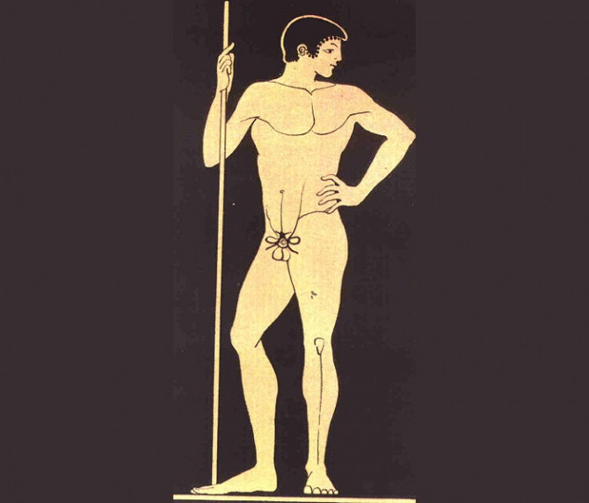
Ženama je zabranjen pristup
Sportaši su bili grčki muškarci iz gradova cijele Grčke i njenih kolonija
Žene nisu sudjelovale na natjecanjima.
Nisu smjele biti niti gledatelji na olimpijskom stadionu.
Bio im je dopušten posjet konjičkim utrkama.
Iz nekih su izvora poznate i posebne igre u čast Zeusove žene Here, također održavane u Olimpiji svake 4 godine. Vrlo malo se zna o tim "ženskim" igrama. Na njima su se u trčanju natjecale samo neudane djevojke Nije poznato da li su muškarci smjeli gledati natjecanje djevojaka.

Slide 6
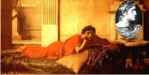
Varanje na igrama
Igre bogova dokazivali su spretnost i snagu, čast, slavu i izvrsnost svakog sportaša.
Nisu svi sportaši ispunjavali grčke ideale.
Najstariji poznati prekršitelj pravila je bio Eupol iz Tesalije, koji je podmićivao druge boksače na 98. igrama.
Kalip iz Atene je potkupio svoje protivnike u petoboju na 112. igrama.
Na 226. igrama dva egipatska bokasača, Didas i Sarapamon, kažnjeni su zbog namještanja međusobne borbe.
Prevaranti su morali sami financirati vlastite kipove s natpisima koji su bili postavljeni uz put Zeusovog oltara do kao opomena drugim sportašima i kao stup sramote tim varalicama.

Slide 7
Igre i politika
Politika je od početaka igara igrala važnu ulogu.
Na igrama su slavljene vojne pobjede i sklapani novi savezi.
Oko same organizacije igara vođeni su ratovi, kontrola nad Olimpijom donosila je prestiž, ekonomski dobitak i politički utjecaj svakom gradu.
Poziv na svečanost je značio i poziv na Sveti mir, kako bi se omogućio slobodan prolaz i sudjelovanje svih sportaša na igrama i njihov povratak kući.
Prekršitelji Svetog mira kažnjavani su novčano i zabranom sudjelovanja na igrama. Spartanci su kažnjeni sa visokih
200 000 drahmi kazne jer su za vrijeme Svetog mira napali Elejsku utvrdu Lepreum.

Slide 8
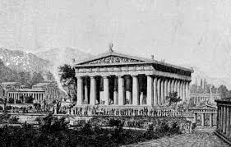
Kulturna ostavština igara
Olimpijske svečanosti su pružile Grcima priliku da stvore veličanstvena postignuća u arhitekturi, kiparstvu i pjesništvu.
Veliki Zeusov hram u Olimpiji građen u dorskom stilu je djelo arhitekta Libona i jedan od vrhunaca proporcionalnosti u arhitekturi.
Kipari su razvili novi stil kipova koji prikazuje energiju pokreta, zategnutost mišića i prirodni položaj tijela. Jedna od najpoznatijih skulptura je Mironov bacač diska - Diskobol. Grčki su pjesnici, poput Pindara i Simonida, pisali pjesme u čast olimpijskih pobjednika koje su bile iznimno popularne.

Slide 9
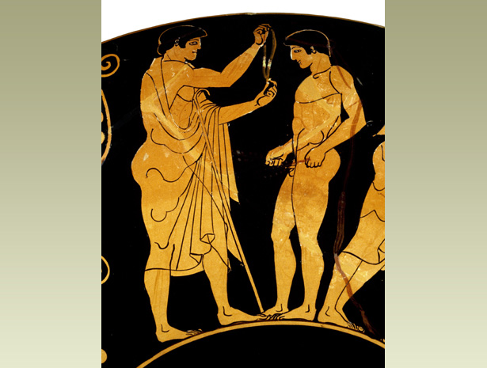
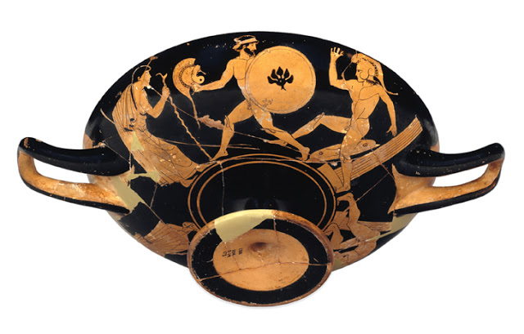
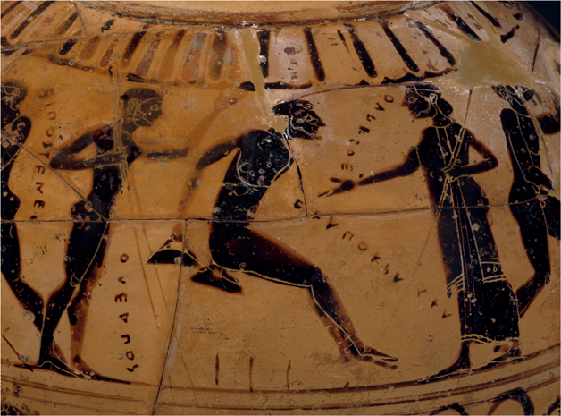

Slide 10
Izvori
“ Sportovi “ – Naša djeca d.o.o.
“ Igra bogova” Vitomir Spasović, Pokret-aktivan i zdrav
http://www.livescience.com/26654-olympia.html http://www.ducksters.com/history/ancient_greek_olympics.php http://www.bbc.co.uk/schools/primaryhistory/ancient_greeks/the_olympic_games/ http://arheo.ffzg.unizg.hr/ska/fragmenti/2-3/antickeOlimpijske.htm

